Slide 2
Perché ho scelto la penicillina

Slide 3
Perché ho scelto la penicillina
Ho scelto come argomento su cui lavorare “la penicillina” per due semplici motivi: il primo motivo è perché quest’argomento mi incuriosisce molto; Per meglio dire tutto ciò che riguarda i farmaci ed il mondo della FARMACEUTICA; visto che trovo interessante capire come delle semplici molecole possono interagire col nostro corpo e combattere i virus e batteri nocivi; il secondo motivo è invece capire come sono stati creati i derivati della penicillina e perché il nostro corpo reagisce in quel modo quando è in contatto con quella molecola. È pur vero che se la SCIENZA, sotto forma di farmaceutica, ha un compito positivo; è altrettanto interessante capire qual è la posizione della SCIENZA con le sue scoperte nella guerra, aiutando anche chi è dalla parte del torto in una guerra. Svolgendo questo lavoro ho infatti capito che essa non può essere obbligata a stare da una parte o dall’altra ma purtroppo diventa uno strumento potentissimo nelle mani dell’uomo capace di incrementare gli aspetti negativi che la GUERRA stessa porta con sé.

Slide 4
Scienza e tecnica nella guerra
Lavoro svolto da Giovanni Orfano
I B I.C. M. Napoli

Slide 5
COME HA INFLUITO SULLA GUERRA
La penicillina ha influito sulla guerra in modo molto significativo infatti oltre alla creazione di elementi nocivi come le bombe atomiche la scienza ha fatto anche un grande passo avanti creando la penicillina che in sostanza è il primo farmaco che è riuscita a curare molte ferite gravi in guerra ma anche malattie interne causate da ciò che succedeva in guerra come ad esempio nella seconda guerra mondiale gli Ebrei sopravvissuti all’uscita dai campi di concentramento sono stati poco bene per vari motivi come ad esempio la troppa fame o la scarsa igiene che li colpì nel campo di concentramento.Purtroppo ancora oggi ci sono molte guerre e sappiamo quindi che la penicillina e derivati fin dato tempi della loro creazione servono ancora oggi .

Slide 6
A COSA SERVE?

Slide 7
A COSA SERVE?
La penicillina viene utilizzata nel trattamento di molti tipi diversi di infezioni batteriche, ad esempio polmoniti, meningiti e infezioni della pelle, delle ossa, delle articolazioni, dello stomaco, del sangue e delle valvole cardiache. La maggior parte dei batteri è dotata di una membrana esterna che li protegge. Come gli altri antibiotici, le penicilline agiscono impedendo la formazione di questa membrana della parete cellulare, con conseguente morte dei batteri.. La penicillina è un farmaco poco tossico che al massimo può provocare reazioni allergiche , come per esempio l'orticaria. Le penicilline sono antibiotici ad azione battericida, cioè sono in grado di uccidere le cellule batteriche.

Slide 8
STORIA

Slide 9
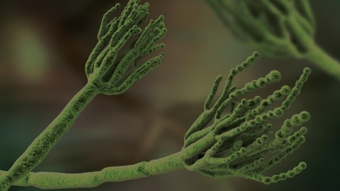
STORIA
Alexander Fleming è, uno scienziato che dedicò la sua vita alla ricerca e che, grazie a una semplice dimenticanza, fece una delle scoperte più importanti della medicina: la penicillina. Il caso volle che lo scienziato, assentatosi per qualche giorno dal proprio laboratorio, dimenticasse un piatto di coltura batterica su cui crebbe un fungo; al suo ritorno, Fleming si imbatté nella scoperta scientifica del secolo, la penicillina in realtà ha origini più antiche: non tutti forse sanno che nel 1895, il medico e ricercatore ’italiano Vincenzo Tiberio aveva già notato la capacità delle muffe di curare una serie di infezioni. Nella casa degli zii di Tiberio, l’acqua potabile era infatti fornita da un pozzo su cui frequentemente si formavano muffe. Tiberio notò che quando quest’ultime venivano raschiate via, i familiari, dopo aver bevuto l’acqua del pozzo, si ammalavano di gastroenterite; quando invece non venivano rimosse o facevano ritorno i familiari non si ammalavano o comunque guarivano.

Slide 10
LA SUA EVOLUZIONE

Slide 11
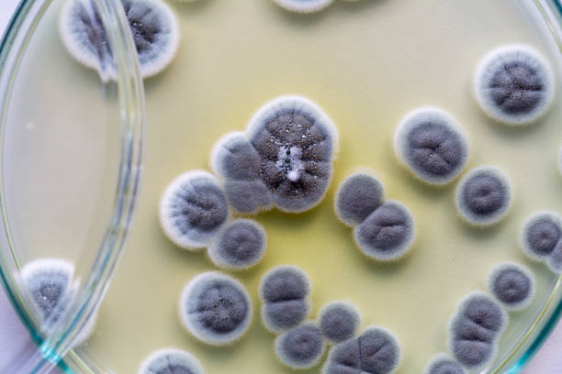
La sua evoluzione
Il primo uso clinico di un antibiotico risale agli anni ’90 del XIX secolo, con la scoperta della piocianasi da parte di Emmerich e Löw; derivante dalla Pseudomona aeruginosa, veniva usata per curare il colera e il tifo, ma con efficacia e sicurezza piuttosto dubbie. Nel 1909, Paul Ehrlich iniziò ad usare il salvarsan, un farmaco ottenuto dall’arsenico che era efficace per il trattamento della sifilide. Tuttavia, fu solo con lo scoppio della Seconda guerra mondiale che la penicillina iniziò ad essere prodotta in grandi quantità per la cura delle malattie. Durante gli anni ’40 ebbe luogo l’Epoca d’oro degli antibiotici, quando se ne scoprirono diversi tipi in un breve lasso di tempo e se ne fece un uso eccessivo. Questo uso incontrollato favorì lo sviluppo di resistenze, mettendone a rischio l’efficacia. Gli antibiotici hanno permesso di: Curare malattie infettive che in precedenza erano mortali. Far evolvere le specialità mediche. Sviluppare procedure quali interventi chirurgici, trapianti e trattamenti oncologici..

Slide 12
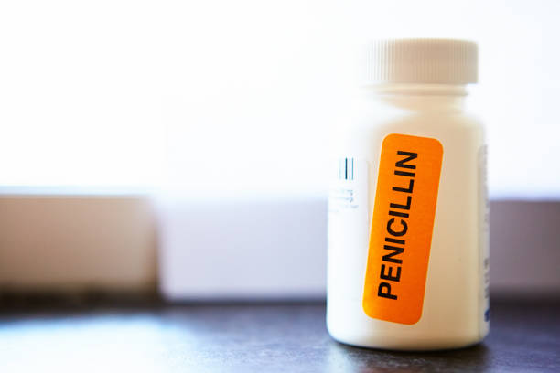
GRAZIE PER L’ATTENZIONE

